Slide 1
数据库原理与设计
重庆大学大数据与软件学院
柳玲

Slide 2
第三章 关系模型
主要内容
3.1 关系模型
3.2 关系代数

Slide 3
重、难点
重点
  1NF
  候选键、主键、外键
  关系代数
难点
  关系的除法

Slide 4
3.1 关系模型
3.1.1关系模型的基本术语
  表Table(关系relation)
  列Column(属性attribute) Customers有四个属性cid、cname、city、discnt，分别表示顾客的编号、姓名、居住城市和购买商品的折扣率。
  行Row(元组tuple) 第一个元组可写成('c001'，'Tip Top'，'Duluth'，10.00)。
CUSTOMERS
cid
cname
city
discnt
c001
TipTop
Duluth
10.00
c002
Basics
Dallas
12.00
c003
Allied
Dallas
8.00
c004
ACME
Duluth
8.00
c006
ACME
Kyoto
0.00

Slide 5
3.1 关系模型
值域(Domain)：属性的取值范围，表示为DOM(cid)。比如cid的取值范围为4个长度字符串。
分量：元组的某一个属性值。比如第一个元组的cid分量值为'c001'。
关系模式(Relation Schema)：是对关系的结构性描述，即关系包括哪些属性，表示为：关系名(属性1，属性2，…，属性n)，例如：Customers(cid，cname，city，discnt)。
表的内容：指表的元组的集合。
CUSTOMERS
cid
cname
city
discnt
c001
TipTop
Duluth
10.00
c002
Basics
Dallas
12.00
c003
Allied
Dallas
8.00
c004
ACME
Duluth
8.00
c006
ACME
Kyoto
0.00

Slide 6
3.1 关系模型
基数(Cardinality)：关系中元组的个数。
元数(Arity)、度数（Degree）：关系中属性的个数。
关系数据库：是表或者是关系的集合。Sales={ Customers，Agents，Products，Orders}
空值(NULL)：指未知的或者尚未定义的属性值。NULL不同于0或空字符串。
CUSTOMERS
cid
cname
city
discnt
c001
TipTop
Duluth
10.00
c002
Basics
Dallas
12.00
c003
Allied
Dallas
8.00
c004
ACME
Duluth
8.00
c006
ACME
Kyoto
0.00

Slide 7
3.1.2 关系的键
超键(SuperKey)：在一个关系中，可唯一地标识元组的一个属性或属性集合。
候选键 (Candidate Key)：能唯一标识一个关系的元组而又不含有多余的属性的一个属性或属性集合。
如果关系的全部属性构成关系的候选键，则称为全键(All-Key)。
构成候选键的诸属性称为主属性(Prime Attribute)。
不包含在任意候选键中的属性称为非主属性(Non-Prime Attribute)。

Slide 8
例1
在高校学生管理系统中，其数据库包含学生表、学院表、课程表、选课表等关系。其关系模式为：
学生(学号，姓名，性别，出生年月，学院号，入学时间，身份证号)
学院(学院号，学院名称，院长)
课程(课程号，课程名，类型，学分，学时)
选课(学号，课程号)，分析其超键、候选键 等。
学号 | 姓名 | 性别 | 出生年月 | 学院号 | 入学时间 | 身份证号
20100001 | 王丹 | 女 | 1992.3.4 | S10 | 2010.9 | 513024199203040429
20100002 | 章华 | 男 | 1992.6.12 | S11 | 2010.9 | 512197199206120311
20100003 | 李力 | 男 | 1991.10.5 | S12 | 2010.9 | 416128199110050227
……
学生表

Slide 9
例1
学院表
学院号 | 学院名称 | 院长
S10 | 软件学院 | 周军
S11 | 数理学院 | 张风
S12 | 机械工程学院 | 杨奇
……
课程表
课程号 | 课程名 | 类型 | 学分 | 学时
09000001 | 数据库原理 | 必修 | 3 | 48
09000002 | 多媒体技术 | 选修 | 2 | 32
09000003 | 数据结构 | 必修 | 3 | 48
……
选课表
学号 | 课程号
20100001 | 09000001
20100001 | 09000003
20100002 | 09000001
20100002 | 09000003
……

Slide 10
3.1.2关系的键
主键 (Primary Key)：有时一个关系中有多个侯选键，此时可以选择一个作为插入，删除或检索元组的操作变量。被选用的候选键称为主键。每一个关系都有一个并且只有一个主键。
外键(Foreign Key)：是指关系R中的属性A不是关系R的主键，但A是另一个关系S的主键，则属性A就是关系R的外键。其中R是参照关系，S是被参照关系。
外键在关系R中的取值有两种可能：或为空值，或必须是被参照关系S中已有的属性值。
外键值是否允许为空值，主要依赖于应用环境的语义。

Slide 11
3.1.3关系规则
第一范式(First Normal Form，1NF)：是指关系数据库中表的每一分量都是不可分割的基本数据项（原子性），同一分量中不能有多个值，即关系模型不允许含有多值属性，并且属性的类型必须是简单类型。
学生信息(非关系表)
学号 | 姓名 | 性别 | 出生年月 | 家庭住址 |  |  | 家庭成员
 |  |  |  | 省 | 城市 | 街道
20100001 | 王丹 | 女 | 1992.3.4 | 四川 | 成都 | 人民路30号 | 王一升
 |  |  |  |  |  |  | 张梅
20100002 | 章华 | 男 | 1992.6.12 | 重庆 | 重庆 | 沙中路22号 | 章中新
 |  |  |  |  |  |  | 刘西
 |  |  |  |  |  |  | 章柏
……

Slide 12
3.1.3关系规则
学生关系表
学号 | 姓名 | 性别 | 出生年月 | 省 | 城市 | 街道
20100001 | 王丹 | 女 | 1992.3.4 | 四川 | 成都 | 人民路30号
20100002 | 章华 | 男 | 1992.6.12 | 重庆 | 重庆 | 沙中路22号
……
学号 | 家庭成员
20100001 | 王一升
20100001 | 张梅
20100002 | 章中新
20100002 | 刘西
20100002 | 章柏
……
家庭成员关系表

Slide 13
3.1.3关系规则
实体完整性规则：定义关系中主键的取值不能为空值。
学号 | 姓名 | 性别 | 出生年月 | 学院号 | 入学时间 | 身份证号
20100001 | 王丹 | 女 | 1992.3.4 | S10 | 2010.9 | 513024199203040429
20100002 | 章华 | 男 | 1992.6.12 | S11 | 2010.9 | 512197199206120311
20100003 | 李力 | 男 | 1991.10.5 | S12 | 2010.9 | 416128199110050227
……

Slide 14
3.1.3关系规则
参照完整性规则：若属性或属性组F是关系R的外键，它与关系S的主键Ks相对应，则对于R中每个元组在F上的值或者取空值；或者等于S中某个元组的主键值。
例：部门（部门编码，部门名称，电话，办公地址）
职工（职工编码，姓名，性别，年龄，籍贯，部门编码）
被参照关系的主键和参照关系的外键可以同名，也可以不同名。被参照关系与参照关系可以是不同关系，也可以是同一关系。
例：职工（职工编码，姓名，性别，年龄，籍贯，所属部门编码，班组长编码）

Slide 15
3.1.3关系规则
用户定义的完整性规则：就是针对某一具体关系数据库的约束条件，反映某一具体应用所涉及的数据必须满足的语义要求。
例：学生关系 (学号，姓名，性别，出生年月，学院号，入学时间，身份证号)中，属性(性别)的取值只能是“男”或“女”。

Slide 16
3.1.3关系规则
关系的其他性质
1.表中同一属性的数据具有同质性，即同一列中的分量是同一类型的数据，来自同一个域。
例：在学生选课表 (学号，课程号，成绩)中，属性“成绩”的值必须是同一类型的数据，统一语义，比如或为百分制，或为5分制，或等级制，不能几种计分法混用。
2.同一关系的属性名具有不能重复性，即不同的属性要定义不同的属性名，同一关系中不同属性的数据可出自同一个域。
例：设计一个能存储两科成绩的学生成绩表，其表模式不能为学生成绩(学号，成绩，成绩)，可以设计为学生成绩(学号，成绩1，成绩2)。

Slide 17
3.1.3关系规则
3.关系中的元组位置具有顺序无关性，即关系元组的顺序可以任意交换。
例：学生成绩表的元组可以按学号升序排序，或者按照成绩升序排序，或者按照成绩降序排序，或者按照堆的方式排序等等。
4.关系中的列位置具有顺序无关性，即关系中的属性顺序不影响使用，属性的次序可以任意交换。
例：学生关系 (学号，姓名，性别，出生年月，学院号，入学时间，身份证号)，和学生关系 (学号，姓名，身份证号，出生年月，性别，学院号，入学时间) 。

Slide 18
3.2关系代数
关系模型语言
  关系代数语言
    把关系当作集合，用集合运算和特殊的关系运算来表达查询要求和条件
    是一种抽象的查询语言
  关系演算语言
    用谓词来表达查询要求和条件，例：∧(与)、∨(或)、 ¬(非) 、∃和∀
    是一种抽象的查询语言
  SQL
    介于关系代数和关系演算之间

Slide 19


3.2关系代数
传统的集合运算：
名称 | 符号 | 示例
并 | ∪ | R∪S
交 | ∩ | R∩S
差 | - | R-S
广义笛卡尔积 | × | R×S
自然关系运算：
名称 | 符号 | 示例
投影 | π_{A}(R) 或者R[ ] | π_{cid}(R)或 R [A_{i1}…A_{ik}]
选择 | 或者R where C | 或R where A1=5
连接 | ∞ | R∞S
除法 | ÷ | R÷S

Slide 20

3.2.1传统的集合运算
若关系R和S具有相同的度，即具有相同的属性，并且R中的第i(i=l，2，…，n)个属性和S中的第i个属性定义在同一个域上，称R与S是相容的关系（Compatible tables ）。
1.并运算(Union)
两个相容的关系R和S的并是由属于R或属于S的所有元组构成的一个新关系，记为：
R∪S = {t|t∈R∨t∈S}，t是元组变量。
2.差运算(Difference)
两个相容的关系R和S的差是由属于R但不属于S的元组构成的一个新关系，记为：
R-S= ，t是元组变量。

Slide 21
3.2.1传统的集合运算
3.交运算(Intersection)
两个相容的关系R和S的交是由属于R同时也属于S的元组构成的一个新关系，记为：
R∩S={t|t∈R∧t∈S}，t是元组变量。

Slide 22
文氏图 ( Venn Diagram)
R-S(差)
R∪S(并)
R∩S(交)
从图中，可以得到： R∩S=R-(R-S)或R∩S=S-(S-R)

Slide 23
例
R
A | B | C
a1 | b1 | c1
a1 | b2 | c3
a2 | b1 | c2
S
A | B | C
a1 | b1 | c1
a1 | b1 | c2
a1 | b2 | c3
a3 | b2 | c3
R∪S
A | B | C
a1 | b1 | c1
a1 | b1 | c2
a1 | b2 | c3
a2 | b1 | c2
a3 | b2 | c3
R∩S
R-S
A | B | C
a2 | b1 | c2
A | B | C
a1 | b1 | c1
a1 | b2 | c3

Slide 24
3.2.1传统的集合运算
广义笛卡尔积(Extended Cartesian Product)
指关系的乘法。
设R为m元关系，S为n元关系，则R与S的广义笛卡尔积R×S是一个(m+n)元关系，其中的每个元组的前m个分量是R中的一个元组，后n个分量是S中的一个元组。

Slide 25
例：
qualified (限定） attribute
R×S
R
A | B | C
a1 | b1 | c1
a1 | b2 | c3
a2 | b1 | c2
R.A | R.B | R.C | S.B | S.C | S.D
a1 | b1 | c1 | b1 | c1 | d1
a1 | b1 | c1 | b1 | c1 | d3
a1 | b1 | c1 | b2 | c2 | d2
a1 | b1 | c1 | b1 | c2 | d4
a1 | b2 | c3 | b1 | c1 | d1
a1 | b2 | c3 | b1 | c1 | d3
a1 | b2 | c3 | b2 | c2 | d2
a1 | b2 | c3 | b1 | c2 | d4
a2 | b1 | c2 | b1 | c1 | d1
a2 | b1 | c2 | b1 | c1 | d3
a2 | b1 | c2 | b2 | c2 | d2
a2 | b1 | c2 | b1 | c2 | d4
or D
unqualified
（非限定）
attribute
S
B | C | D
b1 | c1 | d1
b1 | c1 | d3
b2 | c2 | d2
b1 | c2 | d4

Slide 26

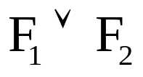


3.2.2自然关系运算
选择运算(Select)
指从关系R中选取满足给定条件的元组构成一个新的关系。记作：
σ
或者 S where F

Slide 27
例：sales
AGENTS:代理商编号、名称、
城市和代理佣金
CUSTOMERS:顾客编号、姓名，
所在城市和获得的折扣率。
aid
aname
city
percent
cid
cname
city
discnt
a01
Smith
New York
6
c001
TipTop
Duluth
10.00
a02
Jones
Newark
6
c002
Basics
Dallas
12.00
a03
Brown
Tokyo
7
c003
Allied
Dallas
8.00
a04
Gray
New York
6
c004
ACME
Duluth
8.00
a05
Otasi
Duluth
5
c006
ACME
Kyoto
0.00
a06
Smith
Dallas
5
ORDERS:订购编号、月份、顾客编号、
代理商编号、商品编号、订购数量、总价
PRODUCTS:商品编号，名称、
商品库存所在城市、库存量、单价
ordno
month
cid
aid
pid
qty
dollars
pid
pname
city
quantity
price
1011
jan
c001
a01
p01
1000
450.00
1012
jan
c001
a01
p01
1000
450.00
p01
comb
Dallas
111400
0.50
1019
feb
c001
a02
p02
400
180.00
p02
brush
Newark
203000
0.50
1017
feb
c001
a06
p03
600
540.00
p03
razor
Duluth
150600
1.00
1018
feb
c001
a03
p04
600
540.00
p04
pen
Duluth
125300
1.00
1023
mar
c001
a04
p05
500
450.00
p05
pencil
Dallas
221400
1.00
1022
mar
c001
a05
p06
400
720.00
p06
folder
Dallas
123100
2.00
1025
apr
c001
a05
p07
800
720.00
p07
case
Newark
100500
1.00
1013
jan
c002
a03
p03
1000
880.00
1026
may
c002
a05
p03
800
704.00

Slide 28

3.2.2自然关系运算
例：查询编号为c002的顾客的信息。
CUSTOMERS where cid=‘c002’
CUSTOMERS
cid
cname
city
discnt
c001
TipTop
Duluth
10.00
c002
Basics
Dallas
12.00
c003
Allied
Dallas
8.00
c004
ACME
Duluth
8.00
c006
ACME
Kyoto
0.00
cid | cname | city | discnt
c002 | Basics | Dallas | 12.00

Slide 29
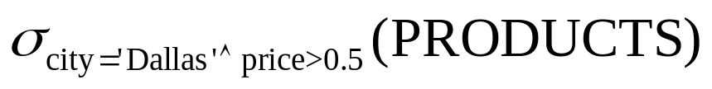
例： 查询存放在Dallas并且单价大于 0.50元的产品信息。
PRODUCTS
pid
pname
city
quantity
price
city=‘Dallas’
p01
comb
Dallas
111400
0.50
p02
brush
Newark
203000
0.50
p03
razor
Duluth
150600
1.00
price>0.50
p04
pen
Duluth
125300
1.00
p05
pencil
Dallas
221400
1.00
p06
folder
Dallas
123100
2.00
p07
case
Newark
100500
1.00
pid | pname | city | quantity | price
p05 | pencil | Dallas | 221400 | 1.00
p06 | folder | Dallas | 123100 | 2.00

Slide 30


3.2.2自然关系运算
投影运算(Projection)
指从一个关系R中选取所需要的列组成一个新关系，记为：
π
或R[A_{i1},…,A_{ik}]

Slide 31
例：
查询CUSTOMERS关系在姓名属性上的投影。
CN:=CUSTOMERS[cname]
CUSTOMERS
CN
cid
cname
city
discnt
cname
Tiptop
Basics
Allied
ACME
c001
TipTop
Duluth
10.00
c002
Basics
Dallas
12.00
c003
Allied
Dallas
8.00
c004
ACME
Duluth
8.00
c006
ACME
Kyoto
0.00

Slide 32
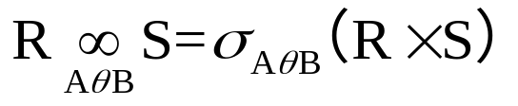


3.2.2自然关系运算
连接运算(Join)
是指从二个关系的广义笛卡尔积中选取满足一定连接条件的元组，也叫θ连接，记为：
等值连接
自然连接

Slide 33

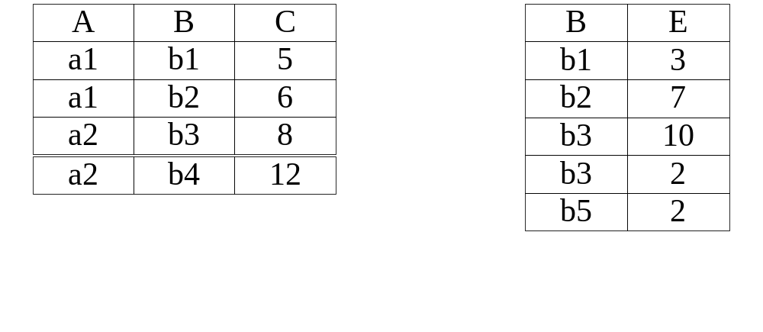
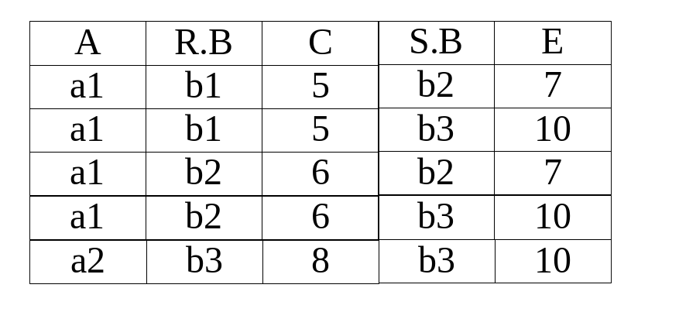

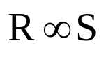
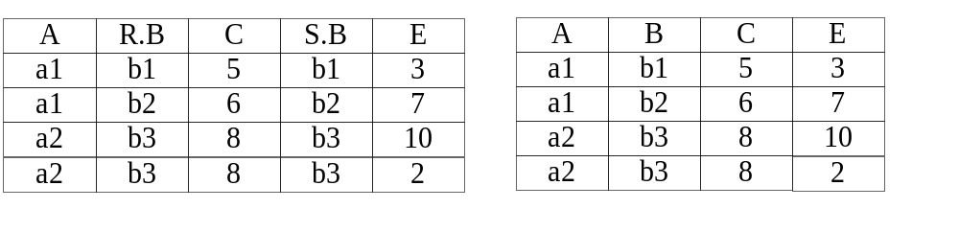
例
关系R
关系S

Slide 34
3.2.2自然关系运算
例：查询代理商和顾客不在同一个城市的代理商编号和顾客编号组合。
采用θ连接表示如下：
采用乘法表示如下:

Slide 35
例：查询订购了产品p01的顾客姓名 。
CUSTOMERS
cid | cname | city | discnt
c001 | TipTop | Duluth | 10.00
ORDERS
ordno | month | cid | aid | pid | qty | dollars
1011 | jan | c001 | a01 | p01 | 1000 | 450.00
CUSTOMERS∞ ORDERS
cname | city | discnt | ordno | month | cid | aid | pid | qty | dollars
TipTop | Duluth | 10.00 | 1011 | jan | c001 | a01 | p01 | 1000 | 450.00

Slide 36
除法运算(Division)
象集Zx:给定一个关系R（X，Z），X和Z为属性组
当t[X]=x时，x在R中的象集（Images Set）为：
Z_{x}={t[Z]|t ∈R，t[X]=x}
Ｒ
A B C
a1 b1 c2
a2 b3 c7
a3 b4 c6
a1 b2 c3
a4 b6 c6
a2 b2 c3
a1 b2 c1
它表示R中属性组X上值为x的元组在Z上分量的集合。
例： a1的象集为｛(b1,c2),(b2,c3),(b2,c1)｝

Slide 37
除法
P(X)= R(X,Y) ÷S(Y,Z)， X,Y,Z为属性组
P是R中满足下列条件的元组在X属性列上的投影：
  元组在X上分量值x的象集Yx包含S在Y上的投影

Slide 38
例:设有关系Ｒ和Ｓ
a1的象集为｛(b1,c2),(b2,c3),(b2,c1)｝
a2的象集为｛(b3,c7),(b2,c3)｝
a3的象集为｛(b4,c6)｝
a4的象集为｛(b6,c6)｝
Ｓ在（Ｂ，Ｃ）上的投影为
｛(b1,c2),(b2,c1),(b2,c3)｝
因只有a1的象集包含了Ｓ在（Ｂ，Ｃ）属性组上的投影，故
Ｒ÷Ｓ＝｛a1｝
A B C
a1 b1 c2
a2 b3 c7
a3 b4 c6
a1 b2 c3
a4 b6 c6
a2 b2 c3
a1 b2 c1
Ｒ
B
C
D
Ｓ
b1 c2 d1
b2 c1 d1
b2 c3 d2
A
a1
Ｒ÷Ｓ

Slide 39
例：
T:=R÷S
A | B
a1 | b1
a2 | b1
a1 | b2
S
R
C
c1
A | B | C
a1 | b1 | c1
a2 | b1 | c1
a1 | b2 | c1
a1 | b2 | c2
a2 | b1 | c2
a1 | b2 | c3
a1 | b2 | c4
a1 | b1 | c5
C
c1
c2
A | B
a1 | b2
a2 | b1
B | C
b1 | c1
A
a1
a2
B | C
b1 | c1
b2 | c1
A
a1

Slide 40


例:查询订购了所有商品的顾客编号。（sales）
1.查询顾客订购商品的顾客编号和产品编号。
2.查询所有商品的产品编号。
3.根据两个关系的除法定义，
R÷S=

Slide 41

例:查询订购了顾客c002订购的所有商品的顾客编号。（ sales ）
1.查询顾客订购商品的顾客编号和产品编号。
2.查询顾客c002订购的所有商品的产品编号。
3.根据两个关系的除法定义，
R÷S=

Slide 42



关系代数综合实例
关系代数的优先级表
优先级 | 关系代数运算 | 符号
高 低 | 投影
 | 选择
 | 笛卡尔积 | ×
 | 连接、除法 | ，÷
 | 交 | ∩
 | 并、差 | ∪，-

Slide 43

例1查询所有订购了至少一个价值为1元的商品的顾客的姓名。 （ sales ）
A=
B=
Orders
C=
D=

Slide 44
例2新进一种商品('p08', 'shoe', ' Dallas ',100,30),将这些信息插入关系Products中。 （ sales ）
Products∪{'p08', 'shoe', ' Dallas ',100,30}

Slide 45
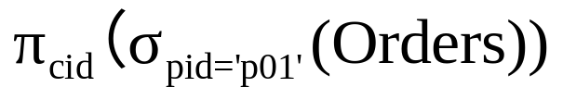

例3查询既订购了产品P01也订购了产品P03的顾客编号。 （ sales ）
A=
B=
A∩B=

Slide 46

例4查询没有订购产品p02的顾客的编号和姓名。 （ sales ）
A=
B=
B-A=

Slide 47



例5检索订购了所有产品的顾客的编号和姓名。 （ sales ）
A=
B=
C=A÷B =

Slide 48
3.2.3扩展的关系代数运算
名称 | 符号 | 键盘格式 | 示例
外连接 | ∞₀ | OUTERJ | R ∞₀ S,or R OUTERJ S
左外连接 | ∞_{L0} | LOUTERJ | R ∞_{L0} S,or R LOUTERJ S
右外连接 | ∞_{R0} | ROUTERJ | R ∞_{R0} S,or R ROUTERJ S

Slide 49
3.2.3扩展的关系代数运算
左外连接(Left Outer Join)
左外连接 = 内连接 + 左边表中失配的元组
右外连接(Right Outer Join)。
右外连接 = 内连接 + 右边表中失配的元组
全外连接(Full Outer Join)。
全外连接 = 内连接 + 左边表中失配的元组 + 右边表中失配的元组。

Slide 50
例
S
R ∞₀ S
R∞S
B | C | D
b | c | d
b | c | e
a | d | b
e | f | g
A | B | C | D
a | b | c | d
a | b | c | e
c | a | d | b
b | b | f | null
null | e | f | g
A | B | C | D
a | b | c | d
a | b | c | e
c | a | d | b
A | B | C
a | b | c
b | b | f
c | a | d
R
R ∞_{L0} S
R ∞_{R0} S
A | B | C | D
a | b | c | d
a | b | c | e
c | a | d | b
b | b | f | null
A | B | C | D
a | b | c | d
a | b | c | e
c | a | d | b
null | e | f | g

Slide 51
例：查询所有顾客的顾客号、顾客姓名、订购的产品号，订购数量，没有订购过产品的顾客的订购信息显示为空。
∏_{cid, cname, pid,} _{qty}(Customers _{LO}Orders)

Slide 52
习题
1.解释下列术语，说明它们之间的联系与区别：
笛卡尔积，关系，元组，属性，域。
超键，候选键，主键，外键。
连接，等值连接，自然连接，全外连接，左外连接，右外连接。
2.关系数据库中，关系具有的规则有哪些？

Slide 53
3.设有一个数据库Library，包括Book，Borrow，Reader四个关系模式：
Book(Bno，Btitle，Bauthor，Bprice)；
Borrow(Rno，Bno，BorrowDate，ReturnDate)；
Reader(Rno，Rname，Rsex，Rage，Reducation)；
图书表Book由图书编号(Bno)、图书名称(Btitle)、图书作者(Bauthor)、图书价格(Bprice)组成；
借阅表Borrow由读者编号(Rno)、图书编号(Bno)、借阅时间(BorrowDate)、归还时间(ReturnDate)组成；
读者表Reader由读者编号(Rno)、读者姓名(Rname)、读者性别(Rsex)、读者年龄(Rage)、读者学历(Reducation)组成。
针对数据库Library，用关系代数表达式表示下列查询语句。

Slide 54
查询全体读者的姓名(Rname)、出生年份。
查询所有年龄在18~20岁(包括18岁和20岁)之间的读者姓名(Rname)及年龄(Rage)。
查询学历为研究生的读者的编号(Rno)、姓名(Rname)和性别(Rsex)。
查询读者的借书情况，要求列出读者姓名，图书标题，借书日期。
查询所有读者的基本情况和借书情况，没有借书的读者也输出基本信息。
查询所有借了编号为B02的图书的读者编号(Rno)和读者姓名(Rname)。
查询至少借阅了读者R01借阅的全部书籍的读者编号(Rno)和读者姓名(Rname)。
查询数据库类图书和价格低于50元的图书的信息。

